Slide 1
Рассказы-сновидения Нагиба Махфуза (1911-2006): конструирование мира и композиционные особенности
Богданова Ю.А.
Аспирант
Московский государственный университет имени М.В. Ломоносова,
Институт стран Азии и Африки

Slide 2
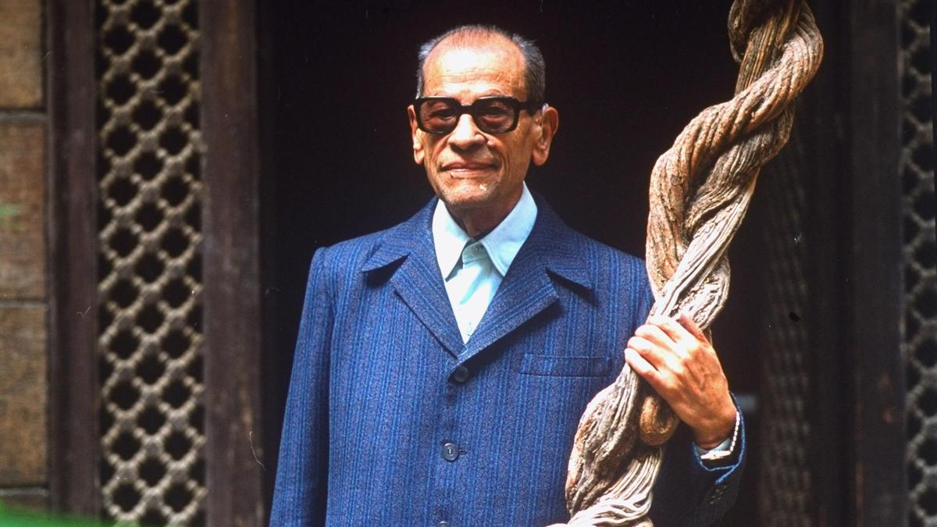
Нагиб Махфуз (1911-2006)
1 из наиболее прославленных писателей в Египте и за его пределами
Родился, жил и умер в Каире
1988 – Нобелевская премия по литературе

Slide 3
«Сны периода исцеления»
1994 – нападение на Махфуза
Рассказы печатались в журналах, затем были собраны в сборник
233 рассказа, озаглавлены по номерам
«Движущая сила этих рассказов – реальный сон, однако сон не равен рассказу. Сон может дать мне идею, но я долго работаю над этой идеей, чтобы она превратилась в рассказ»

Slide 4
Теория Б.А. Успенского (р. 1937) о точке зрения как центральном элементе композиции
идеологический
фразеологический
Планы точки зрения
пространственно-временной
психологический

Slide 5
Точка зрения в «Снах»: общая характеристика
доминирующая
двойственность главного героя рассказов: он не только активный действователь в снах, но и их бессознательный творец
Тип психологической точки зрения внутренний, т.е. она заведомо субъективна и принадлежит одному лицу

Slide 6
Идеологический и фразеологический планы
Описания и характеристики
персонажи, чаще женщины, не описываются предметно, но дается их краткая характеристика: «прекрасная» или «красивая» (Сны 16, 38, 40, 118), «элегантная» (Сон 121), «солидно выглядящий» (Сон 34) и мн. др.
рассказчик не раз называет Са‘да Заглула «лидером», «великим лидером» (Сон 73)
Чувства и эмоции:
в Сне 58 главный герой полностью «очарован красотой трамвая», но поведение его пассажиров заставляет героя чувствовать стыд (например, он не дает одному из них съесть девочку)
в Сне 21 главный герой становится свидетелем изнасилования. Он чувствует шок и отвращение из-за тягости преступления и стыд из-за того, что не нашел в себе сил вмешаться

Slide 7
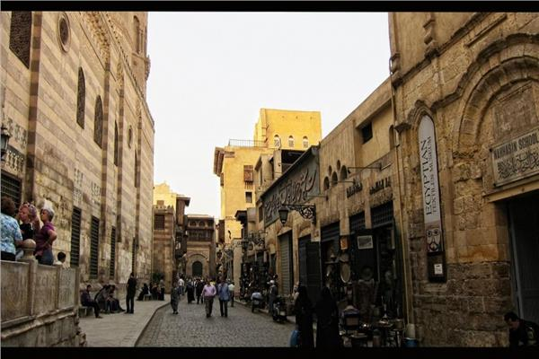
Пространствен-ный план
Почти всегда дано описание пространства
Часто соотносится с действительными локациями: каирские кварталы ал-Гамалиййа (Сны 73, 104, 170) и ал-’Аббасиййа (30, 35, 43, 72, 201 и мн.др.), Александрия
Мотив замкнутого пространства

Slide 8
Временной план
Время действия упоминается редко, как правило, связано с действиями или состоянием: в Сне 134 персонажи читают стихи и поют до заката, они радостны и беззаботны, после становится враждебен, угрожающе воют волки
Природа снодидения: оно происходит, по классификации А. Бергсона (1859-1941), во «времени сознания» впротивовес «физическому времени»
П. Флоренский: «[Сновидения] соответствуют <…> мгновенному переходу из одной сферы душевной жизни в другую и лишь потом, в воспоминании, <…> развертываются в наш, видимого мира, временной ряд».

Slide 9
Временной план
Художественный текст – это протяженное во времени линейное повествование.
Два основных типа глагола в арабском языке – мади и мудари‘.
мади | мудари‘
Событие | Фон: пространство, знание, чувство
Мгновенно проходящее | Идея, которую передает автор посредством рассказа
Завершенность (эквивалентен совершенному виду) | Длительность (эквивалентен несовершенному виду)

Slide 10
Литература
Бергсон А. Материя и память. // Бергсон, А. Собр. соч. в 4 т. М.: Московский клуб, 1992. – Т. 1. – С. 309-310.
Богданова Ю.А. Перевод деепричастных значений с русского языка на арабский язык (на примере повести А.П. Чехова «Дуэль»). М., 2016 (в рукописи).
Кирпиченко В.Н. Нагиб Махфуз – эмир арабского романа. М.: Наука, 1992.
Успенский Б. Поэтика композиции. – СПб.: Азбука, 2000.
Флоренский П. Иконостас. // Флоренский, П. Иконостас. Избранные труды по искусству. СПб.: Мифрил, Русская книга, 1993. – С. 4-5.
El-Enany R. Naguib Mahfouz: The Pursuit of Meaning. London: Routledge, 1993. – P. 15.
Махфуз Н. Ахлам фатрат ан-накаха. Издание 6-ое: Каир: Дар аш-шурук, 2015. – 139 с. (Пункты 7-9 на арабском языке).
Махфуз Н. Ахлам фатрат ан-накаха. Ал-Ахлам ал-ахира. Каир: Дар аш-шурук, 2015. – 273 с.
Ар-Рахави, Й. Ахлам Нагиб Махфуз: та’удд мин кабил ал-манамат.. Ам Хийа ахлам йакза? // Ал-Ибда‘, №3-1. 1.01.2002. – С. 48.

Slide 11
Благодарю за внимание!

